Slide 1


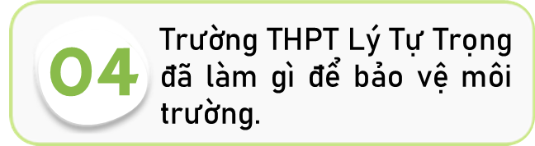
Bài 3: Vận tốc, gia tốc trong dao động điều hòa

Slide 2

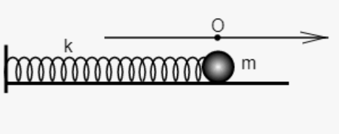

I.Vận tốc trong dao động điều hòa
II. Gia tốc trong dao động điều hòa

Slide 3

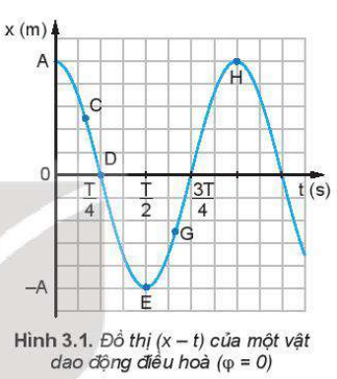
Ta có thể dựa vào đồ thị (x-t) của dao động điều hòa để xác định vận tốc, gia tốc của vật được không?

Slide 4
I.Vận tốc trong dao động điều hòa

Slide 5
1. Phương trình của vận tốc.
Phiếu học tập số 1
1/ Viết phương trình vận tốc của vật dao động điều hòa? Tại các vị trí: Biên và VT cân bằng, độ lớn vận tốc nhận giá trị thế nào? Đơn vị của vận tốc?
2/ Công thức liên hệ giữa vận tốc và li độ?

Slide 6
1. Phương trình của vận tốc.
Như vậy vận tốc của vật dao động điều hòa biến thiên điều hòa cùng tần số nhưng sớm pha π/2 so với với li độ.

Slide 7
▪ Nhận xét: ▪ Vận tốc của vật luôn cùng chiều với chiều chuyển động; vật chuyển động theo chiều dương ⇒ v > 0 ; vật chuyển động ngược chiều dương ⇒ v < 0
▪ Vận tốc của vật DĐ ĐH biến thiên điều hòa cùng tần số nhưng sớm pha π/2 so với với li độ.
▪ Vận tốc đổi chiều tại vị trí biên.
▪ Ở vị trí biên (x = ± A ): Độ lớn cực tiểu: v = 0
▪ Ở VTCB (x = 0 ): Độ lớn cực đại : v_{max} = ω.A.
1. Phương trình của vận tốc.

Slide 8
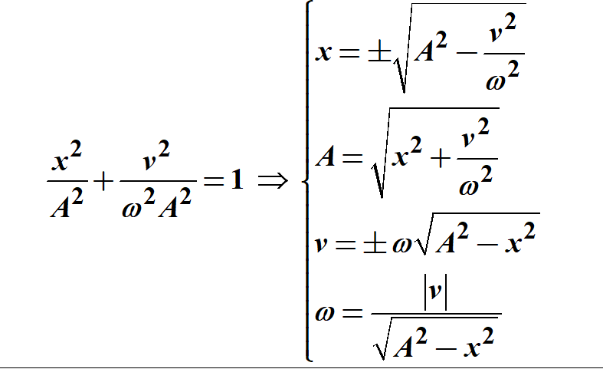
Do v sớm pha hơn x góc π/2
Liên hệ giữa vận tốc và li độ tại cùng một thời điểm.

Slide 9
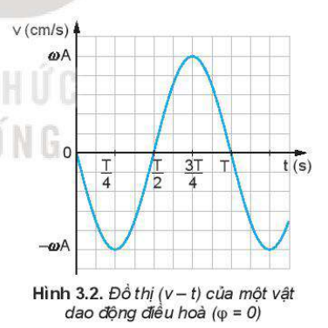
2. Đồ thị của vận tốc

Slide 10
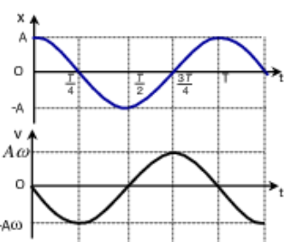

Đồ thị li độ và vận tốc trong dao động điều hòa ứng với φ=0

Slide 11
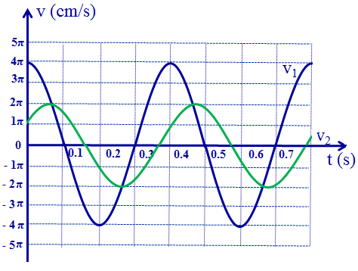
Phiếu học tập số 2
Nêu dạng đồ thị của vận tốc theo thời gian?Lấy ví dụ? Từ đồ thị sau đây đọc và tính các giá trị liên quan?

Slide 12
- Đồ thị (v- t): có dạng là một đường hình sin.
- Trên đồ thị như hình vẽ là đồ thị vận tốc – thời gian của hai dao động điều hòa:
- Vận tốc cực đại v_{max}: v_{max1} = 4π cm/s; v_{max2} = 2π cm/s.
- Chu kì T = 0,2 s ⇨ T₁ = T₂ = 0,4 s.
- Tần số góc ω: ω₁ = ω₂ = = 5π (rad/s).
- Biên độ A: A₁ = = 0,8 cm; A₂ = = 0,4 cm.
2. Đồ thị của vận tốc

Slide 13
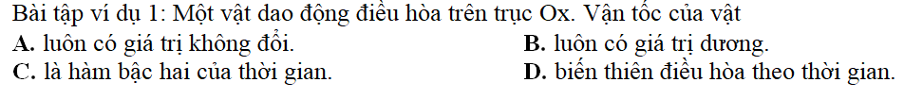
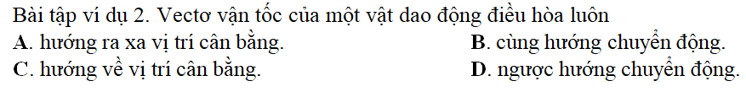
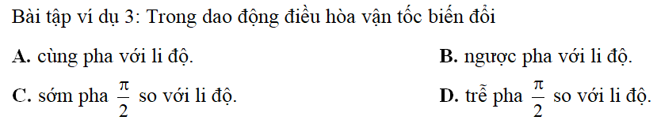

Slide 14
1. Phương trình gia tốc
II. Gia tốc trong dao động điều hòa
Phiếu học tập số 3
1/ Viết phương trình gia tốc của vật dao động điều hòa? Tại các vị trí: Biên và VT cân bằng, độ lớn gia tốc nhận giá trị thế nào? Đơn vị của gia tốc?
2/ Công thức liên hệ giữa vận tốc và gia tốc?

Slide 15
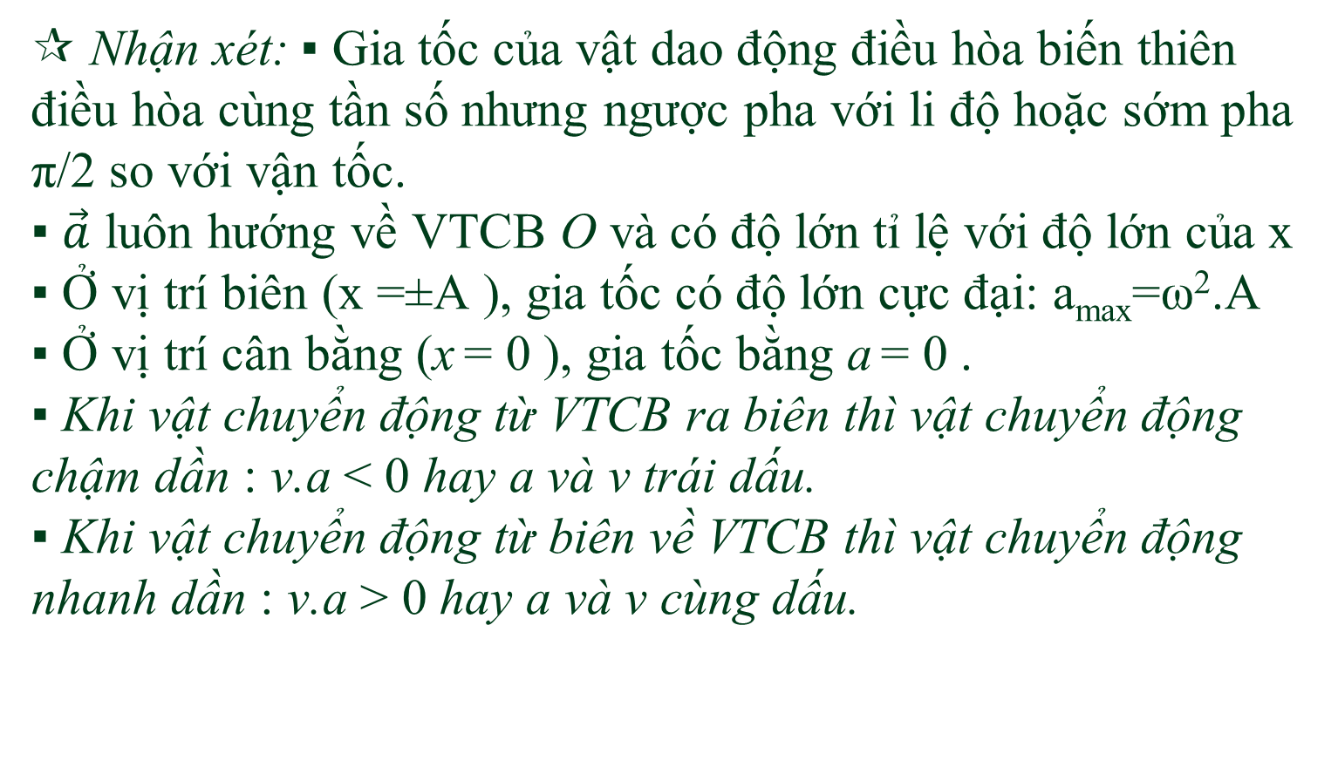
1. Phương trình gia tốc

Slide 16
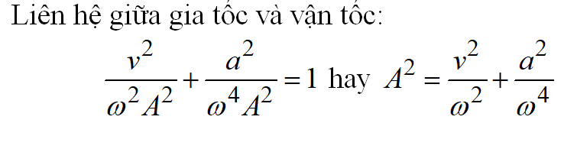

Slide 17
2. Đồ thị của gia tốc
Phiếu học tập số 4:
- Nêu dạng đồ thị của gia tốc theo thời gian? Từ đó nêu dạng đồ thị của các đại lượng: x, v, a.
- Lấy ví dụ? Từ đồ thị đọc và tính các giá trị liên quan?

Slide 18
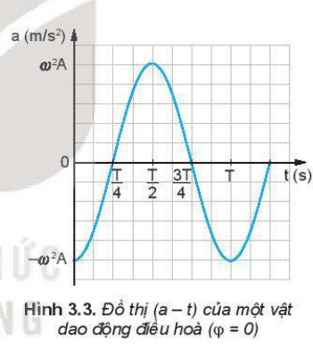
2. Đồ thị của gia tốc

Slide 19
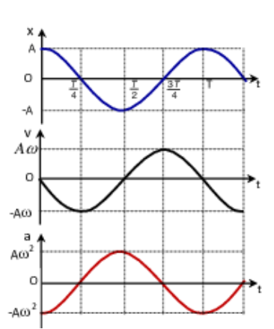
Đồ thị li độ, vận tốc và gia tốc trong dao động điều hòa ứng với φ=0

Slide 20
LUYỆN TẬP
Ví dụ : Một vật dao động điều hòa với phương trình x = 2cos(πt + π/6) cm. Lấy π² = 10.
a) Viết phương trình vận tốc, gia tốc của vật.
b) Xác định vận tốc, gia tốc của vật ở thời điểm t = 0,5 (s).
c) Tính tốc độ cực đại, gia tốc cực đại của vật.

Slide 21
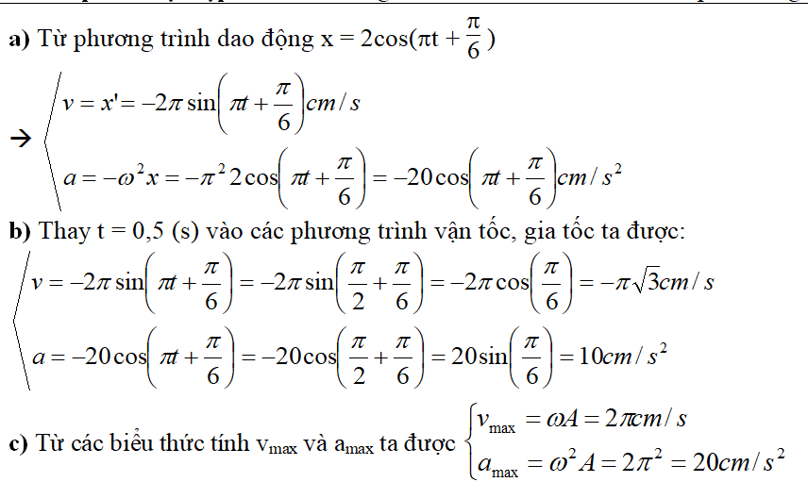
LUYỆN TẬP

Slide 22
VẬN DỤNG
Bài tập tự luận . Một vật dao động điều hòa với tần số góc 10 rad/s. Khi vật có li độ 3 cm thì vận tốc của vật có giá trị 40 cm/s. Hãy tính:
a) Gia tốc của vật khi x = 2,5 cm.
b) Biên độ dao động của vật.
c) Độ lớn vận tốc cực đại và độ lớn gia tốc cực đại.

Slide 23
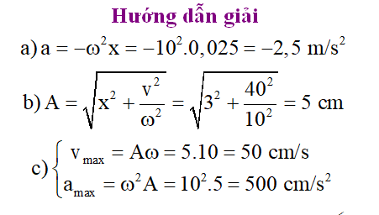
VẬN DỤNG

Slide 24
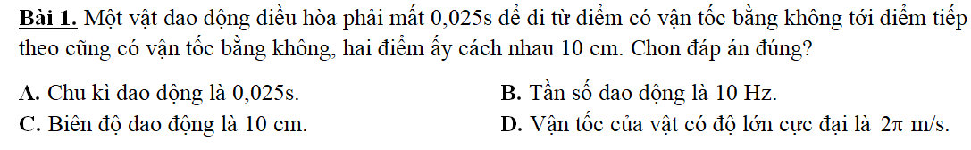
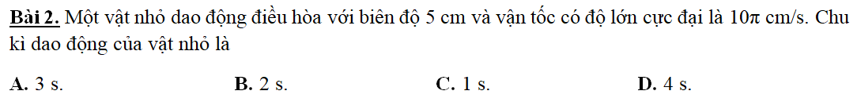
VẬN DỤNG

Slide 25
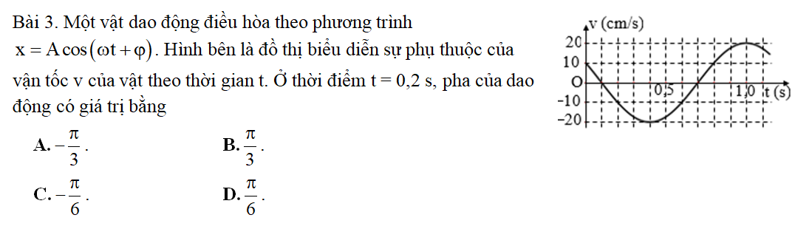
VẬN DỤNG

